Slide 1
Desarrollo Lógico y Algoritmos

Slide 2

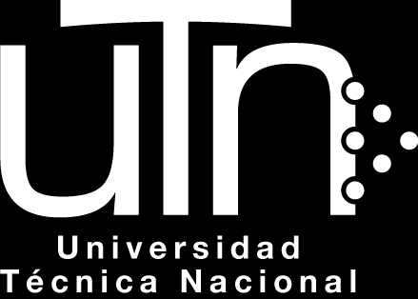
Estructura de datos
Universidad Técnica Nacional
Por: Efrén Jiménez Delgado
2019

Slide 3
Agenda
Pilas
Colas

Slide 4
Pilas
Una pila representa una estructura lineal de datos en que se puede agregar o quitar elementos únicamente por uno de los dos extremos. En consecuencia, los elementos de una pila se eliminan en el orden inverso al que se insertaron. Debido a está característica, se le conoce como estructura LIFO (last input, first output).
Existen muchos casos prácticos en los que se utiliza la idea de pila:
Ejemplo; pila de platos, en el supermercado latas.
Las pilas con estructuras lineales como los arreglos, ya que sus componentes ocupan lugares sucesivos en la ED y c/u tienen un único sucesor/predecesor, con excepción del primero/último.

Slide 5
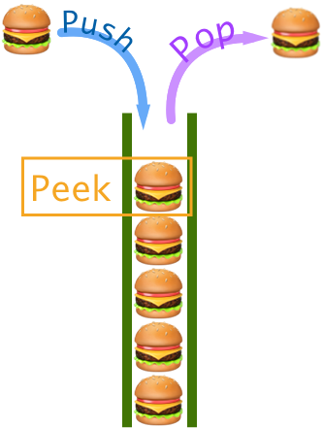
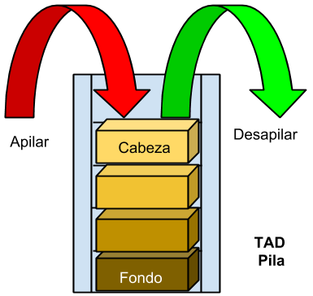
Pila
Definición de Pila
Una colección de datos a los cuales se les puede acceder mediante un extremo, que se conoce generalmente como tope

Slide 6
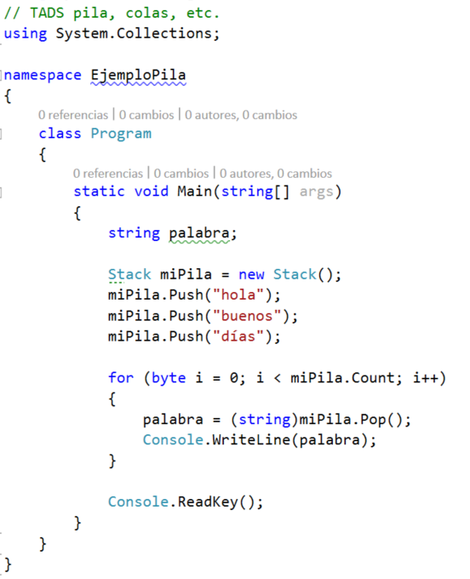
Pila

Slide 7
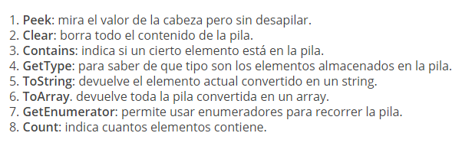
Métodos

Slide 8
Cola
Una cola es una estructura de datos, caracterizada por ser una secuencia de elementos en la que la operación de inserción push se realiza por un extremo y la operación de extracción pop por el otro. También se le llama estructura FIFO (del inglés First In First Out), debido a que el primer elemento en entrar será también el primero en salir.
Las colas se utilizan en sistemas informáticos, transportes y operaciones de investigación (entre otros), dónde los objetos, personas o eventos son tomados como datos que se almacenan y se guardan mediante colas para su posterior procesamiento

Slide 9
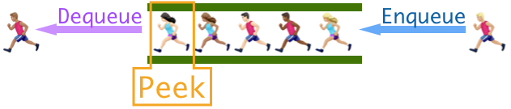
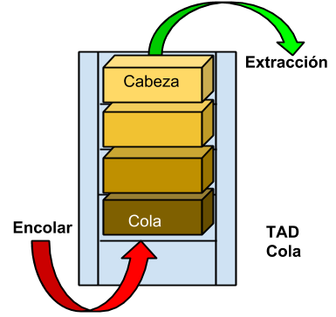
Cola

Slide 10
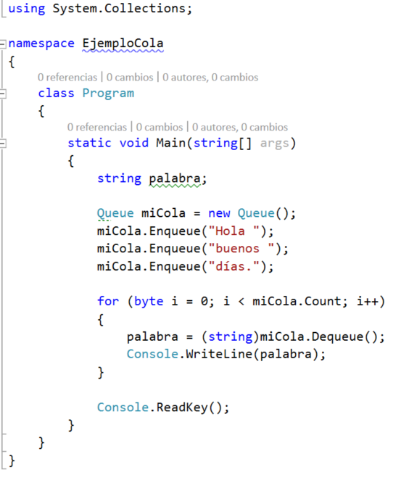
Cola

Slide 11
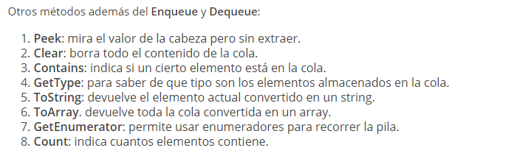
Métodos

Slide 12
Práctica
Construir una función que sume los elementos de una pila.
Construir una función que devuelva los números pares de una pila.
Construir una función que sume los elementos de una cola.
Construir una función que devuelva los números impares de una pila.
Un programa que escriba en orden inverso una sucesión de números leídos desde el teclado.
En un establo se guarda un rebaño de hipopótamos. Se desea guardar los hipopótamos según su peso. Los establos son tan angostos que los hipopótamos deben estar formados en fila. Primero se deben almacenar todos los hipopótamos y luego imprimirlos para su revisión.
Para ir a ver la película "Titanic II, la ira de Rose" hay dos filas de personas. Un acomodador es el encargado de dejar entrar a la gente. Sus instrucciones son simples: "deja entrar siempre a la persona que es mayor de edad".

